Slide 1


Slide 2


Slide 3
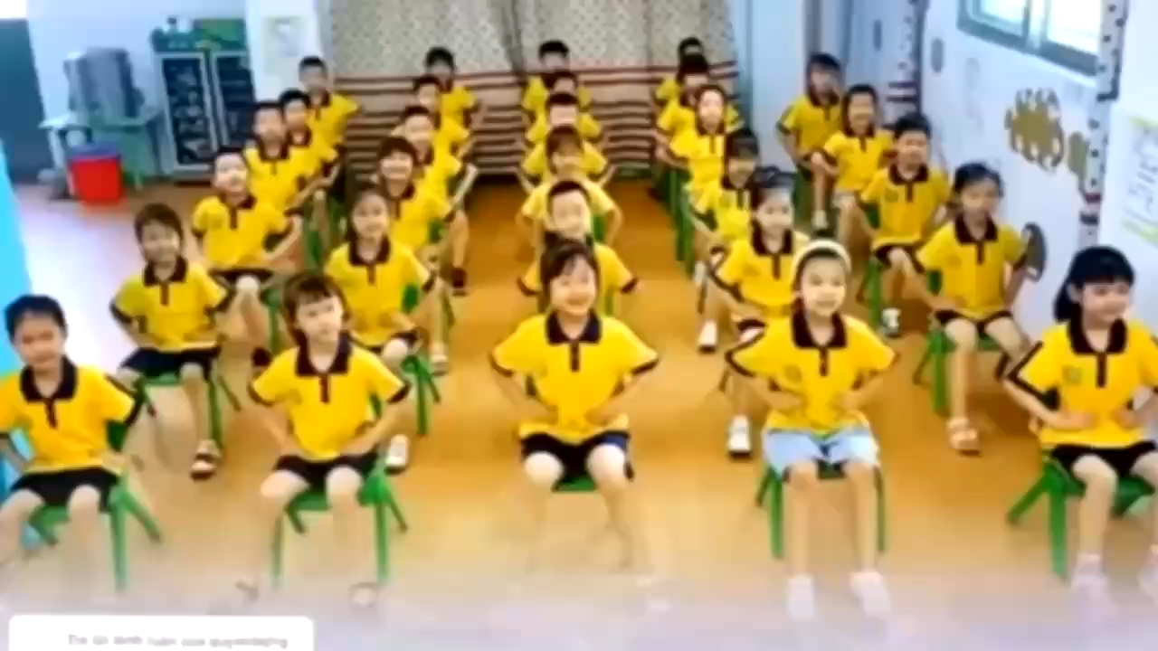

Slide 4
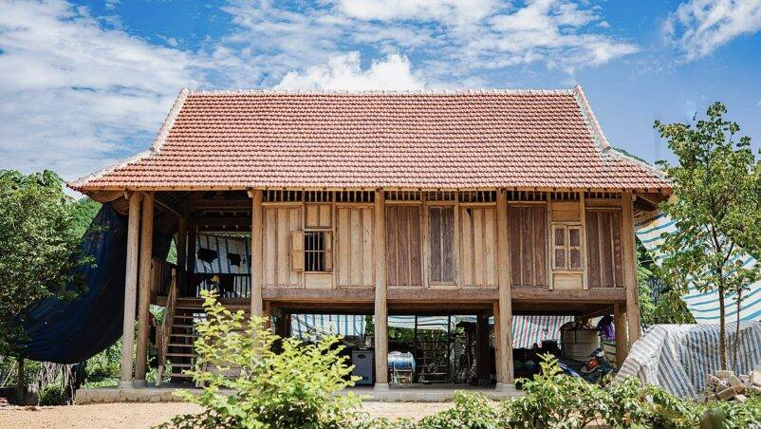
Đây là gì?

Slide 5

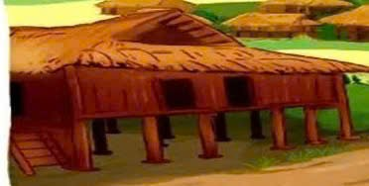
Thứ ba ngày 12 tháng 11 năm 2024
Môn: Tiếng Việt
Bài: Nói và nghe: Sự tích nhà sàn

Slide 6
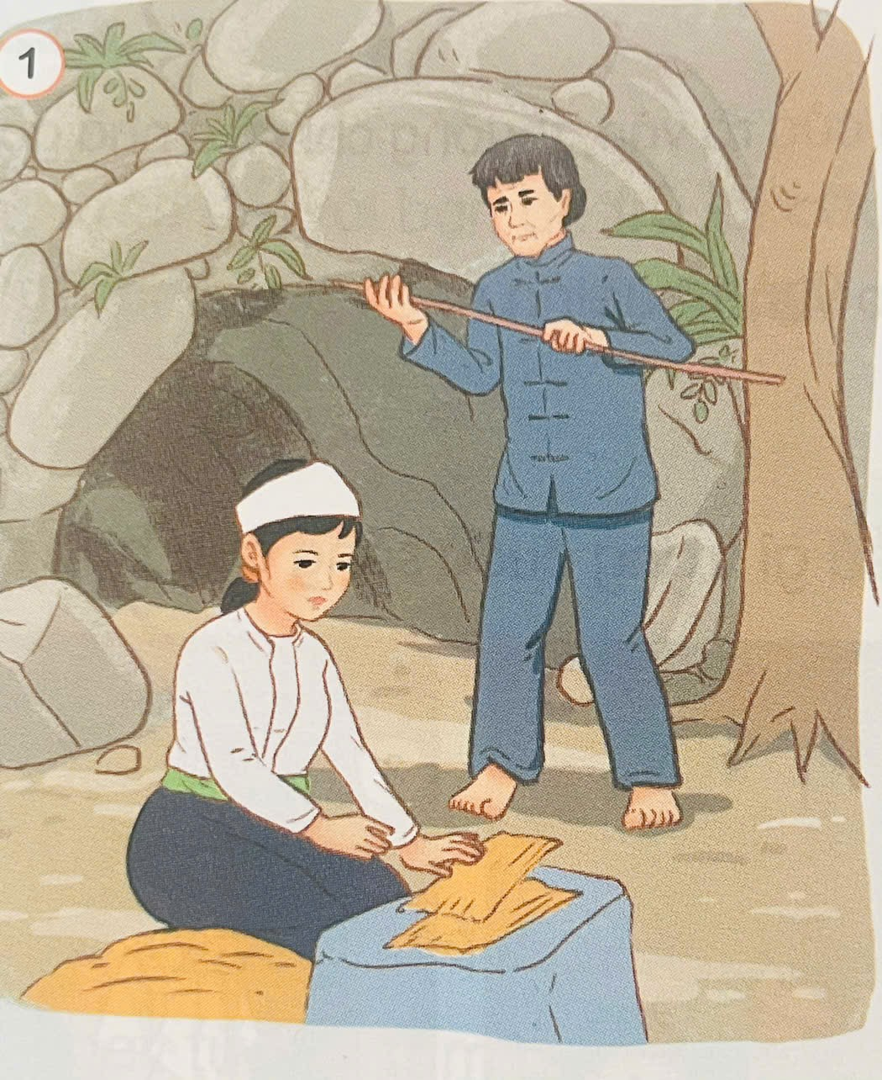
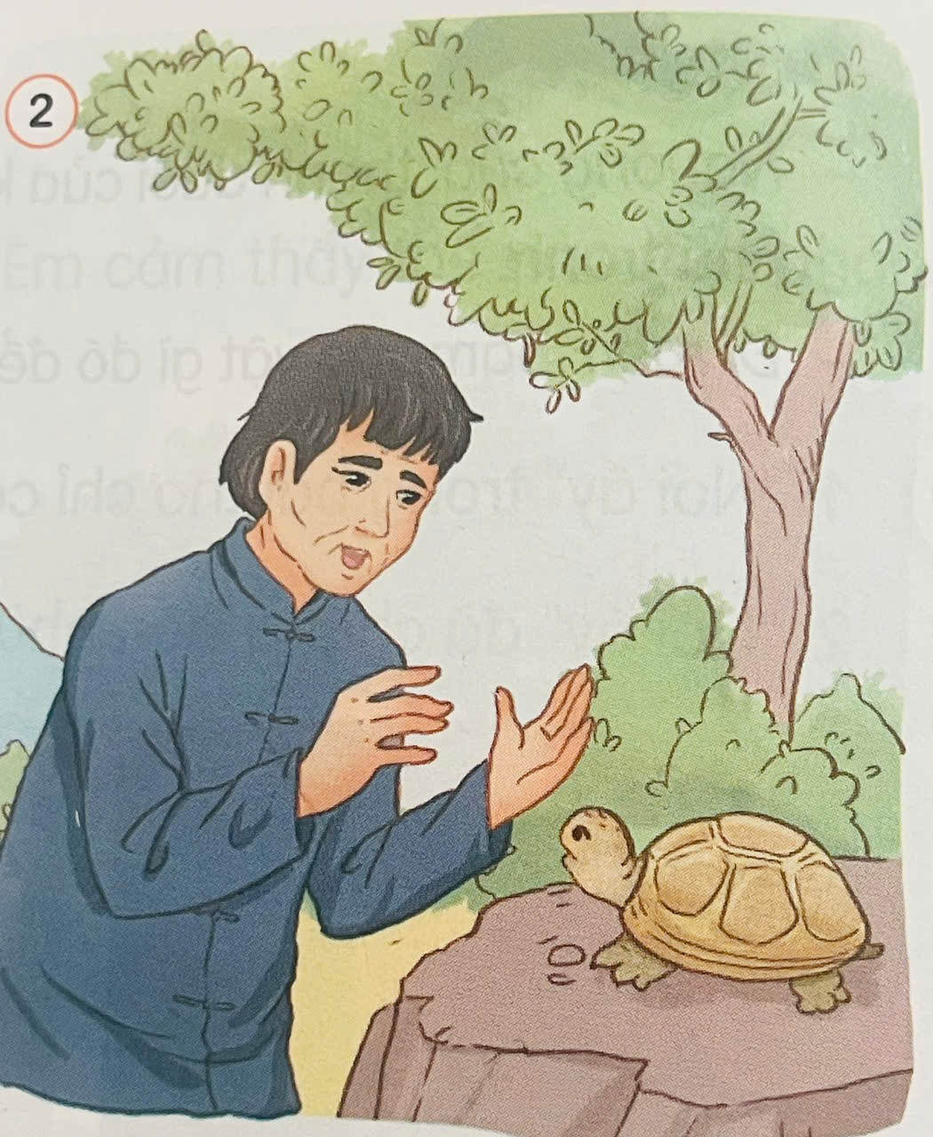
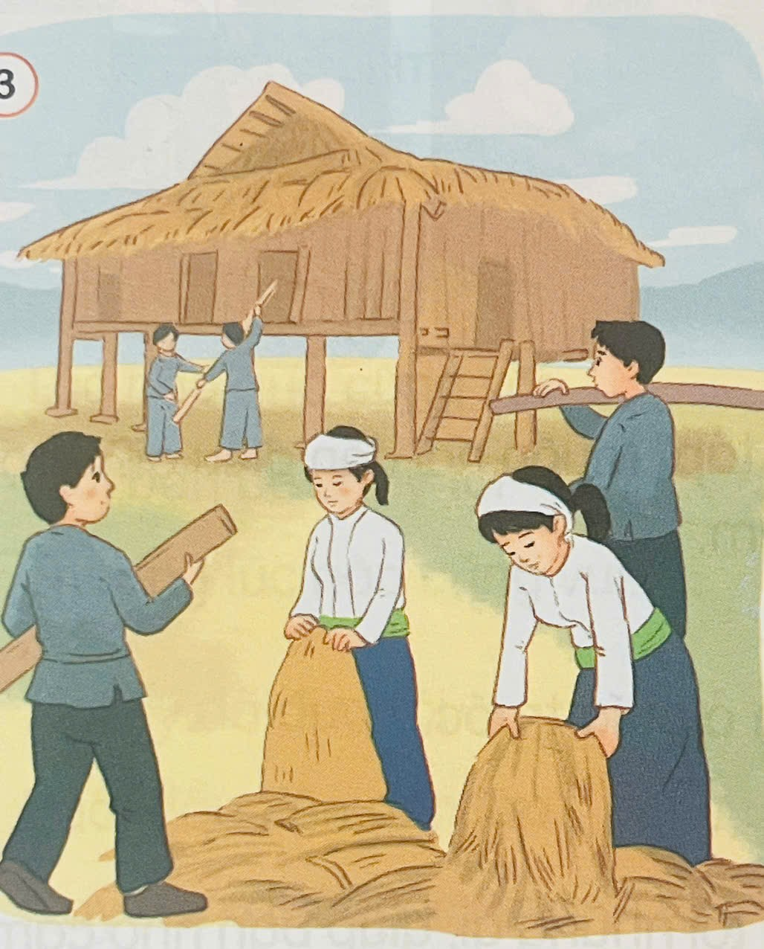
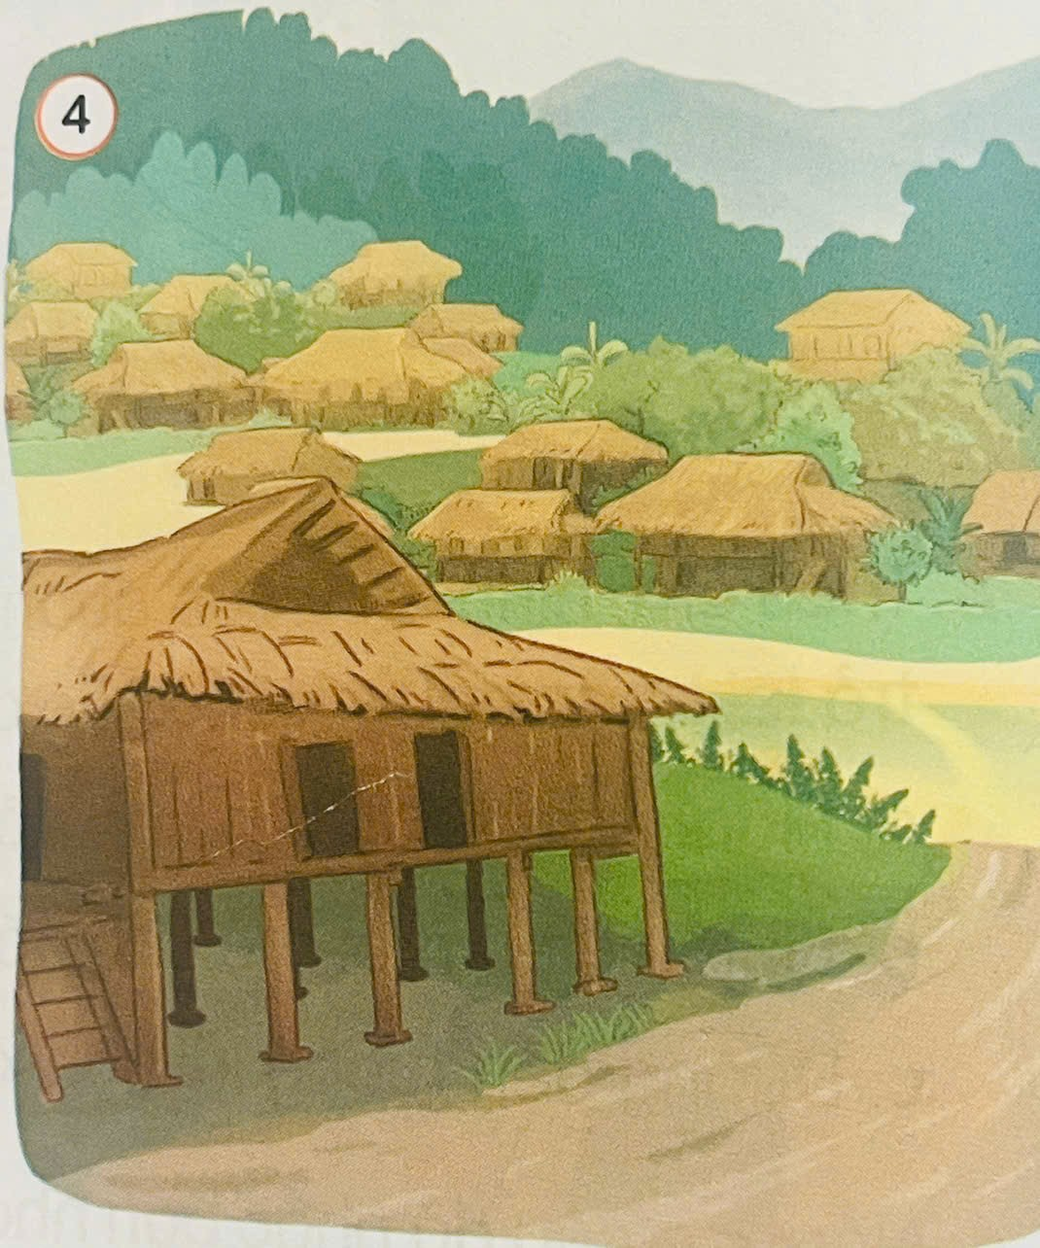
1. Dựa vào tranh đón nội dung câu chuyện
Sự tích nhà sàn
Theo truyện cổ dân tộc Mường

Slide 7
Sự tích nhà sàn
Người Mường sống trong hang đá, hốc cây
Theo truyện cổ dân tộc Mường
Người đàn ông trò chuyện với con rùa
Người Mường đang sống ở đâu?
Người đàn ông nói chuyện với con gì
Mọi người cùng nhau làm nhà
Bản làng bản có nhiều ngôi nhà sàn
Mọi người cùng nhau làm gì?
Bản làng là có nhiều ngôi nhà gì?

Slide 8
2. Nghe kể chuyện

Slide 9
2. Nghe kể chuyện

Slide 10
2. Nghe kể chuyện

Slide 11
2. Nghe kể chuyện

Slide 12
Sự tích nhà sàn

Slide 13
2. Nghe kể chuyện

Slide 14
2. Nghe kể chuyện

Slide 15
2. Nghe kể chuyện

Slide 16
2. Nghe kể chuyện

Slide 17
3. Kể lại từng đoạn câu chuyện theo tranh
Sự tích nhà sàn

Slide 18
Sự tích nhà sàn

Slide 19


Slide 20


